Slide 1

Môn: Toán

Slide 2






Khởi động

Slide 3

Khởi động :
1. Áp dụng qui tắc nhân một số với 1 tổng để tính:
15 x (4 + 6)
15 x (4 + 6)
= 15 x 10
= 15 x 4
+
15 x 6
= 150
= 60
+
90
= 150
Khi nhân một số với 1 tổng con làm như thế nào?
Nêu công thức tổng quát ?
a x ( b + c ) = a x b + a x c
Notes:
hs

Slide 4
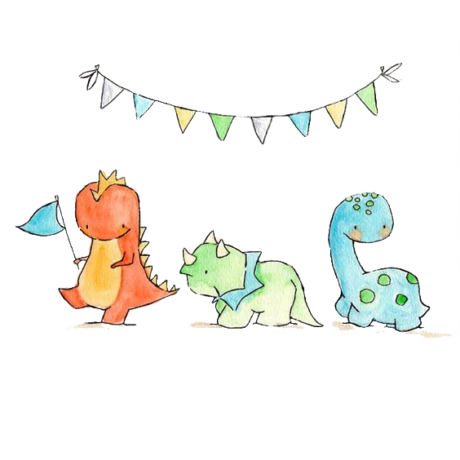

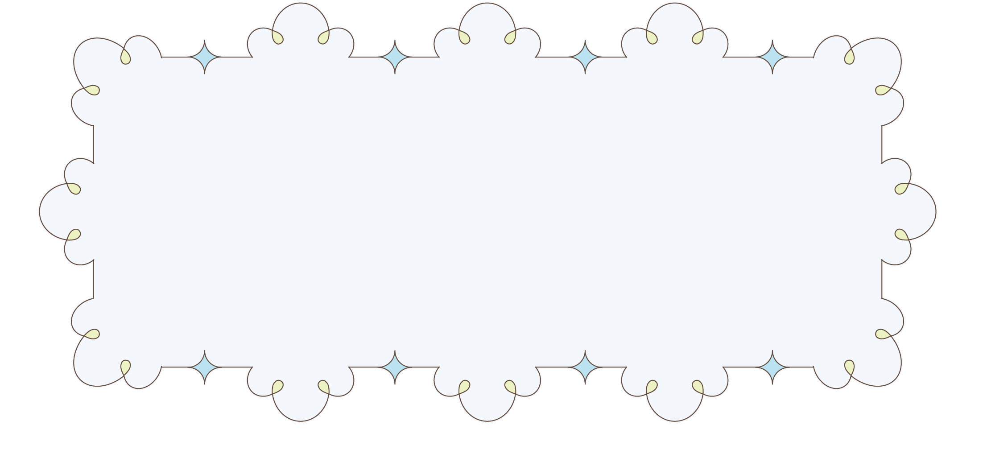



KHÁM PHÁ

Slide 5

Thứ sáu ngày 26 tháng 11 năm 2021
Toán
Nhân với số có hai chữ số
36 X 23 =
36 x 23 =
36 x ( 20 + 3 )
+
36 x 3
= 36 x 20
= 720
+
108
= 828
36 x 23 = 828

Slide 6
36 x 23 = ?
b) Thông thường ta đặt tính và tính như sau
3 6
×
• 3 nhân 6 bằng 18, viết 8 nhớ 1;
3 nhân 3 bằng 9 thêm 1 bằng 10, viết 10
2 3
1 0
8
Tích riêng thứ nhất
• 2 nhân 6 bằng 12, viết 2 ( dưới 0 ) nhớ 1;
2
7
Tích riêng thứ hai
2 nhân 3 bằng 6, thêm 1 bằng 7, viết 7
8
2
8
• Hạ 8
0 cộng 2 bằng 2, viết 2.
828
1 cộng 7 bằng 8, viết 8.
36 × 23 = …..
c) Trong cách tính trên:
• 108 gọi là tích riêng thứ nhất.
• 72 gọi là tích riêng thứ hai.
• 828 gọi là tích chung hoặc kết quả của phép nhân 36 x 23.
Notes:
Tích riêng thứ hai được viết lùi sang bên trái một cột vì nó là 72 chục, nếu viết đầy đủ thì phải là 720.

Slide 7
b) Thông thường ta đặt tính và tính như sau:
x
1 0
8
3 6
2 3
7
2
Nhân theo thứ tự từ phải sang trái:
* 3 nhân 6 bằng 18, viết 8 nhớ 1;
3 nhân 3 bằng 9, thêm 1 bằng 10, viết 10.
* 2 nhân 6 bằng 12, viết 2( dưới số 0) nhớ 1;
2 nhân 3 bằng 6, thêm 1 bằng 7, viết 7.
* Hạ 8;
0 cộng 2 bằng 2, viết 2;
1 cộng 7 bằng 8, viết 8.
8
2
8
Cộng :
36 x 23 =
828

Slide 8
b) Trong cách tính này :
3 6
Gọi là tích riêng thứ nhất.
X
2 3
1 0 8
7 2
Gọi là tích riêng thứ hai. Tích riêng
thứ hai được viết lùi sang bên trái
một cột vì nó là 72 chục, nếu viết
đầy đủ thì phải là 720.
8 2 8
Gọi là tích (kết quả phép nhân).

Slide 9
Cách 1: Nhân một số với một tổng
Cách 2: Đặt tính
36 x 23 = 36 x (20+ 3)
= 36 x 20 + 36 x3
= 720 + 108
= 828
3 6
x
2 3
1 0 8
7 2
8 2 8

Slide 10
Nhân với số có hai chữ số bằng cách đặt tính, ta phải thực hiện qua 4 bước :
36
Bước 1 : Đặt tính
x
23
Bước 2 : Tính tích riêng thứ nhất
108
Bước 3 : Tính tích riêng thứ hai
* Lưu ý: Tích riêng thứ hai phải viết lùi sang bên trái một cột
72
828
Bước 4 : Cộng các tích riêng lại

Slide 11

Thực hành

Slide 12


Bài tập 1 : Đặt tính rồi tính :
a) 86 x 53
b) 33 x 44
c) 157 x 24
8 6
3 3
1 5 7
x
x
x
5 3
4 4
2 4
2 5 8
1 3 2
6 2 8
4 3 0
1 3 2
3 1 4
4 5 5 8
1 4 5 2
3 7 6 8

Slide 13



Bài 2.Tính giá trị của biểu thức 45 x a với a = 13, 26, 39
- Với a = 13
thì 45 x a =
45 x 13
= 585
- Với a = 26
thì 45 x a = 45 x 26 = 1170
- Với a = 39
thì 45 x a = 45 x 39 = 1755

Slide 14
Bài 3: Mỗi quyển vở có 48 trang. Hỏi 25 quyển
vở cùng loại có tất cả bao nhiêu trang?
Tóm tắt:
Bài giải
Số trang 25 quyển vở cùng loại có là:
1 quyển có: 48 trang
25 quyển có: ? trang
25 x 48 = 1200 ( trang)
Đáp số: 1200 trang

Slide 15

RUNG
CHUÔNG VÀNG

Slide 16

LỰA CHỌN CÂU HỎI
1
2
3
4
CÂU HỎI PHỤ

Slide 17
ĐÚNG hay SAI
86
13
258
?
86
ĐÚNG
1118
5
8
3
7
4
2
6
9
0
10
1
Hết giờ

Slide 18
ĐÚNG hay SAI
56
31
56
?
168
SAI
224
5
8
3
7
4
2
6
9
0
10
1
Hết giờ

Slide 19
ĐÚNG hay SAI
57
43
171
?
228
SAI
2351
5
8
3
7
4
2
6
9
0
10
1
Hết giờ

Slide 20

ĐÚNG hay SAI
25
24
100
?
50
ĐÚNG
600
5
8
3
7
4
2
6
9
0
10
1
Hết giờ

Slide 21
Câu hỏi phụ:
56
31
56
Tích riêng thứ hai
chưa lùi sang trái
một cột
SAI VÌ SAO?
168
1736
224
5
8
3
7
4
2
6
9
0
10
1
Hết giờ

Slide 22

Dặn dò
Notes:
https://www.ypppt.com/

Slide 23



Hoàn thành bài tập còn lại vào vở ghi.
Chuẩn bị cho bài học ngày mai.
Bài “Luyện tập trang 69”.

Slide 24








Chúc các con học tốt!

